Slide 1
——高性能PHP应用开发之
第13讲 NPM和Webpack

Slide 2
目 录
CONTENTS
1
使用NPM
2
使用Webpack
3
Laravel前端资源

Slide 3
目 录
CONTENTS
1
使用NPM
2
使用Webpack
3
Laravel前端资源

Slide 4
Node.js和NPM
Node.js 是运行在服务端的 JavaScript，它是一个基于 Chrome V8 引擎和事件驱动、非阻塞I/O模型的 JavaScript 运行环境；V8引擎执行JavaScript的速度非常快，性能很好。
Node.js主要用来承担服务器端应用程序开发工作
Node.js 的包管理器 npm，是全球最大的开源库生态系统，现在已经成为前端开发的标准配置，是前端包管理的最重要工具。

Slide 5
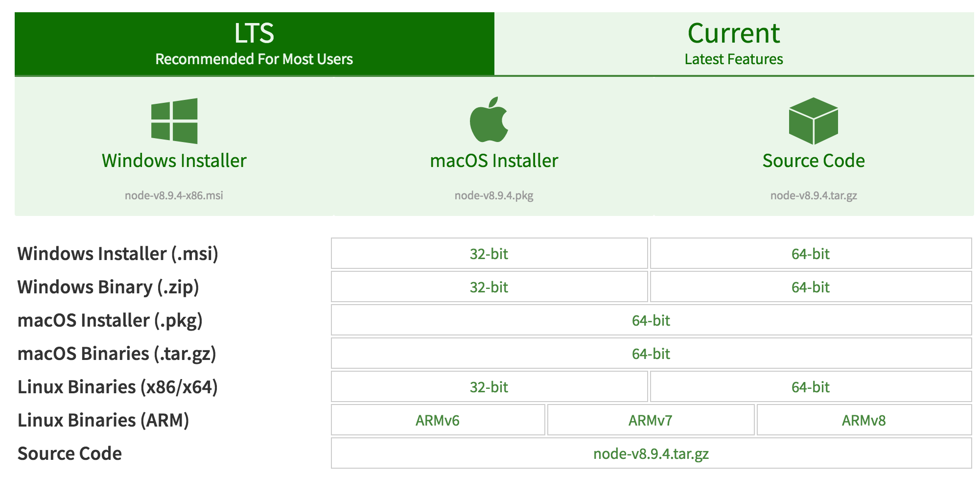
安装Node.js
node.js安装
下载地址： https://nodejs.org/en/download/
安装：直接双击安装即可，将会自动把 node和npm 工具写入命令行
通过 node -v 查看node.js版本，以确认是否安装成功

Slide 6
使用NPM
npm是前端依赖包管理工具，是一个命令行使用工具
npm -v ：查看当前 npm 版本号
npm install 包名 ：安装指定的包到当前目录下
-g 参数：全局安装
- - save 参数：写入到当前项目的 package.json 文件中
npm uninstall 包名：删除某个指定包
npm update 包名：更新某个指定包

Slide 7
使用NPM
npm是前端依赖包管理工具，是一个命令行使用工具
安装淘宝镜像：npm install -g cnpm —registry=https://registry.npm.taobao.org
后续使用 cnpm 代替 npm
使用 package.json 文件：NPM包管理配置文件
使用 npm init 初始化 package.json 文件
dependencies属性：声明当前应用程序要使用的依赖库
npm install 命令 package.json 文件安装依赖关系

Slide 8
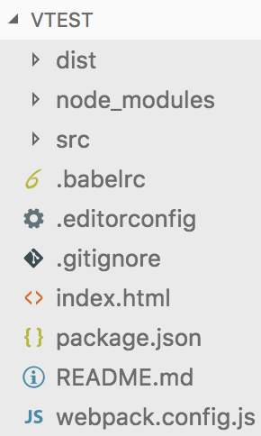
NPM包的使用
npm下载的依赖包位于当前项目目录下的 node_modules 目录下
使用这些依赖包有两种使用方法：
直接引入 <script src=“”></script>
使用 webpack 打包工具 打包使用

Slide 9
目 录
CONTENTS
1
使用NPM
2
使用Webpack
3
Laravel前端资源

Slide 10
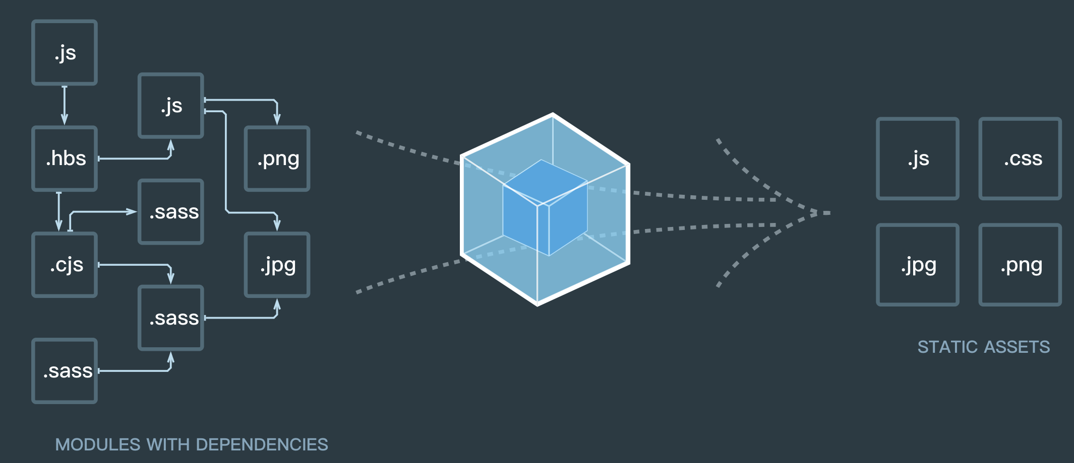
安装Webpack
webpack 是一个模块打包器，它的主要目标是将 JavaScript 文件打包在一起，打包后的文件用于在浏览器中使用，但它也能够胜任转换(transform)、打包(bundle)或包裹(package)任何资源(resource or asset)的工作。
使用 cnpm install -g webpack webpack-cli 全局安装 webpack
使用 cnpm install —save-dev webpack 在当前应用项目中安装webpack

Slide 11
使用Webpack
webpack 打包程序的作用：
把多个 js 脚本（或其它格式文件），打包成一个js文件
处理 es6 语法或其它浏览器不能理解的js代码（如 typescript）
打包命令：webpack 入口文件 出口文件
入口文件：一般采用单一入口文件形式
出口文件：打包后的js文件，需要在浏览器HTML中加载该文件

Slide 12
Webpack配置文件
使用webpack配置文件打包文件
在应用程序根目录创建 webpack.config.js 配置文件
entry：入口文件，一般使用单一入口
output：出口文件，由 path 和 filename 选项构成
module.rules：调用外部的脚本或工具，实现对不同格式的文件的处理
test：待处理的文件格式（扩展名）
loader：外部工具名称
resolve.alias：配置如何解析模块，创建 import 或 require 的别名，来确保模块引入变得更简单。

Slide 13
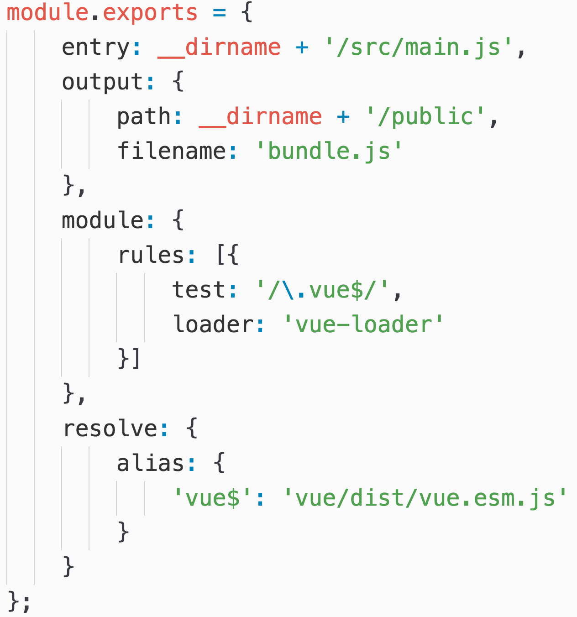
Webpack配置文件
使用webpack配置文件打包文件
在应用程序根目录创建 webpack.config.js 配置文件
直接使用 npx webpack 命令打包应用程序
注意，webpack4+版本中，要在webpack.config.js配置文件中添加 mode 选项
mode: “development”

Slide 14
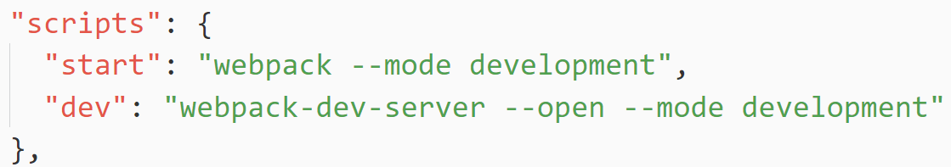
Webpack打包
使用webpack配置文件打包文件
可以直接在 package.json 配置文件（npm配置文件），在 scripts 段 ，添加 webpack 快速执行命令
此时，直接在应用程序根目录 执行 npm start 即可实现 webpack 程序的打包功能

Slide 15
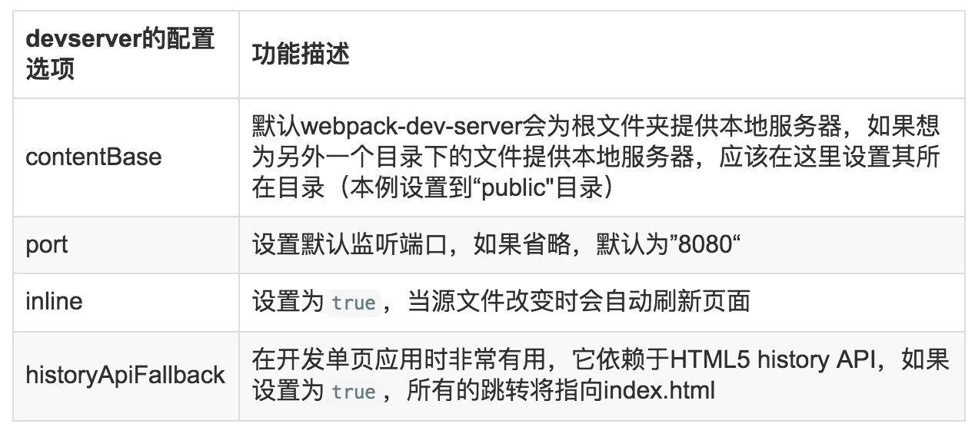
webpack-dev-server
webpack-dev-server开启本地调试服务器
全局（或指定项目中）安装 webpack-dev-server ，实现本地服务器调试开发
cnpm install -g webpack-dev-server 全局安装
在 webpack.config.json 文件中，使用 devServer 段实现 调试服务器的配置
默认端口号为 8080 端口
在 npm配置文件中添加 server段 "server": "webpack-dev-server –open”

Slide 16
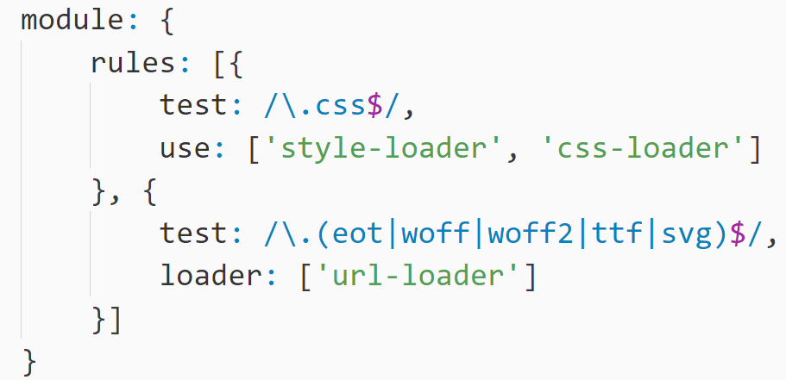
使用Bootstrap
Bootstrap版本
Bootstrap4+：可以直接被webpack打包处理
Bootstrap3.3.7：需要添加一系列 loader 来处理
使用Bootstrap3.3.7
安装指定的 loader ：css-loader、style-loader、url-loader
修改webpack.config.js配置文件，添加loader解析

Slide 17
NPM和Webpack参考文档
NPM参考文档
node.js文档： https://nodejs.org/en/docs/guides/
npm文档： https://www.npmjs.com.cn/
Webpack参考文档
官方文档： https://doc.webpack-china.org/guides/
入门教程： https://www.jianshu.com/p/42e11515c10f
Es6模块教程：http://es6.ruanyifeng.com/#docs/module

Slide 18
目 录
CONTENTS
1
使用NPM
2
使用Webpack
3
Laravel前端资源

Slide 19
Laravel前端资源
加载静态资源：
静态资源根目录为 /public 目录，只有该目录下的静态资源才会被Laravel加载。
使用 asset( ) 辅助函数，获取前端静态资源的路径。
注意：图片上传时，需要修改图片的上传目录为 public 目录下的子目录，而不能使用默认的 resources 目录，否则图片不能正确显示。

Slide 20
Laravel前端资源
使用Webpack编译的前端资源：
修改 package.json 文件，添加静态库依赖关系（类似于 composer.json ）
执行 npm install 命令，下载静态资源库
修改 webpack.mix.js 文件，设置静态资源编译配置
编译：npm run dev （或 其它段）
加载 /public 目录下的静态资源文件

Slide 21
感谢聆听！
THANK YOU FOR YOUR ATTENTION
Notes:
21

